Slide 1

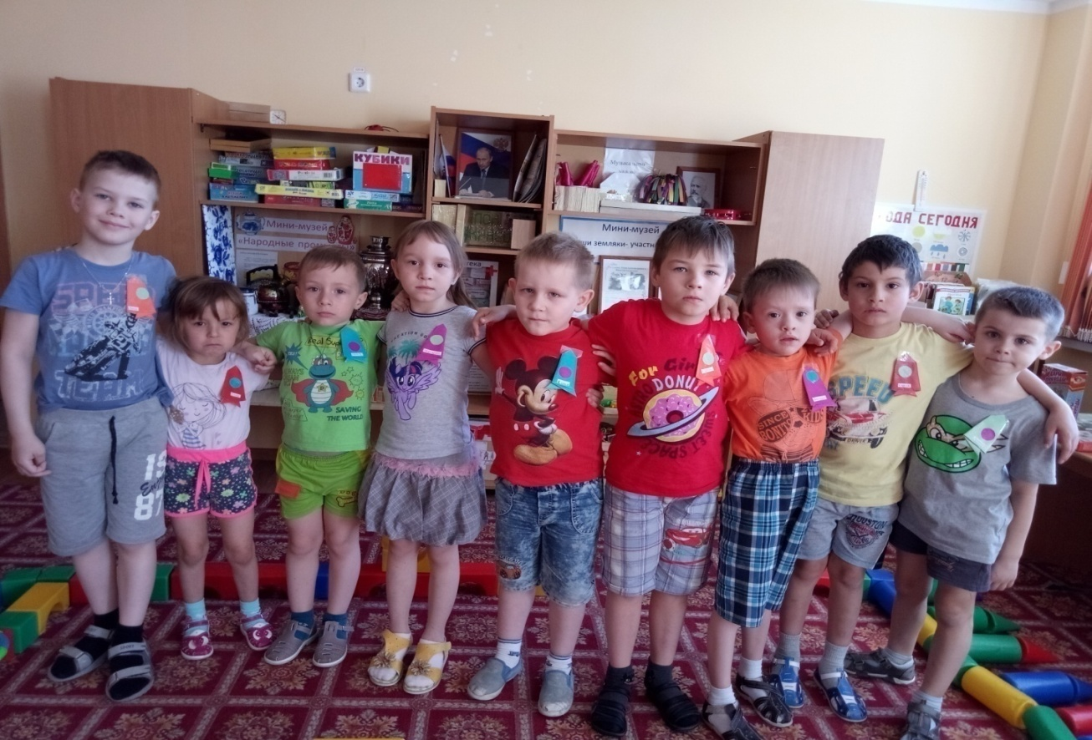
Презентация
по самообразованию воспитателя группы детей с ЗПР
Кирилловой Тамары Николаевны
Муниципальное бюджетное дошкольное образовательное учреждение
детский сад комбинированного вида №3 «Радуга»
2019 г.
г. Данков

Slide 2
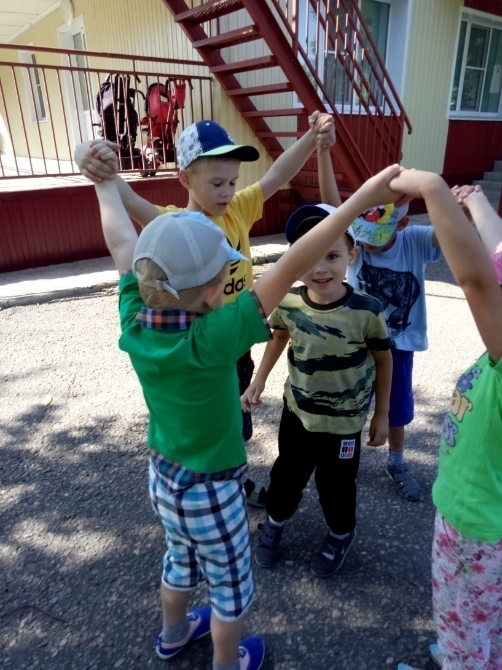
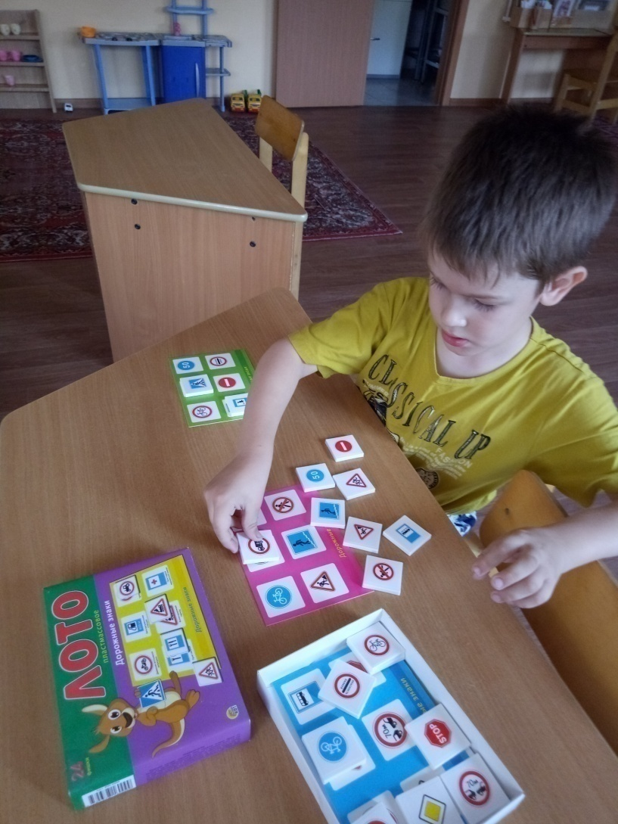
Тема:«Влияние развивающих игр на умственное развитие детей с ЗПР»

Slide 3
Цель:
1. Расширить собственное представление о влиянии развивающих игр на умственное развитие детей с ЗПР.
Задачи:
1. Изучить методическую литературу по теме самообразования.
2. Организовывать систематическое использование развивающих игр в ОД, в совместной деятельности воспитателя с детьми.

Slide 4
Какие игры называются развивающими?
Развивающие игры – это те игры, которые способствуют развитию. Неважно идет ли речь о развитии мелкой моторики, речи, творческих способностей. Игра, которая способствует развитию какого-либо интеллектуального или физического навыка, является развивающей. Каждая игра может быть развивающей, если не делать за ребенка то, что он сам может сделать, не думать за него, если он сам может додуматься.

Slide 5
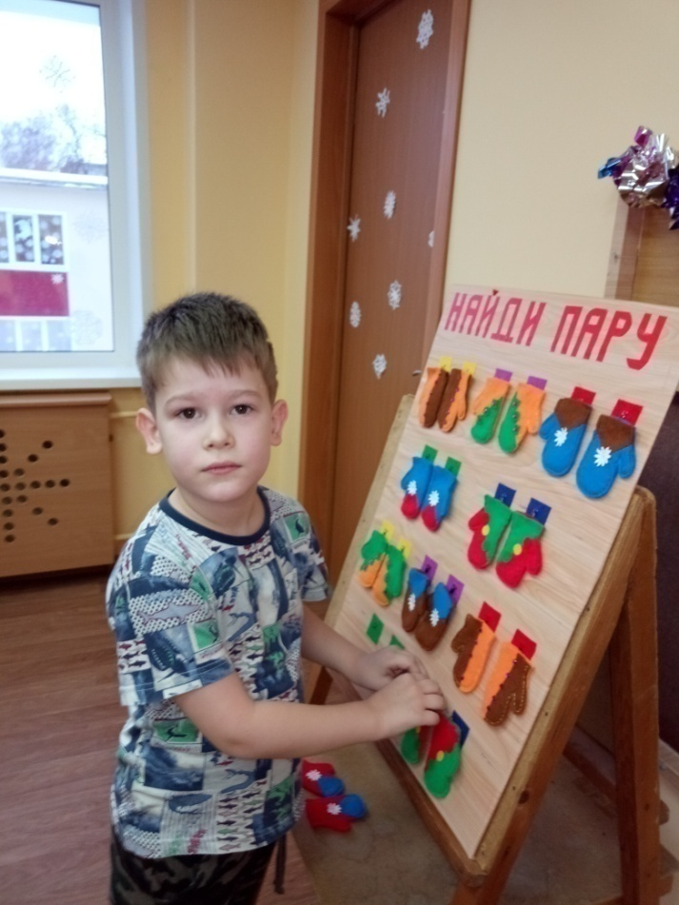
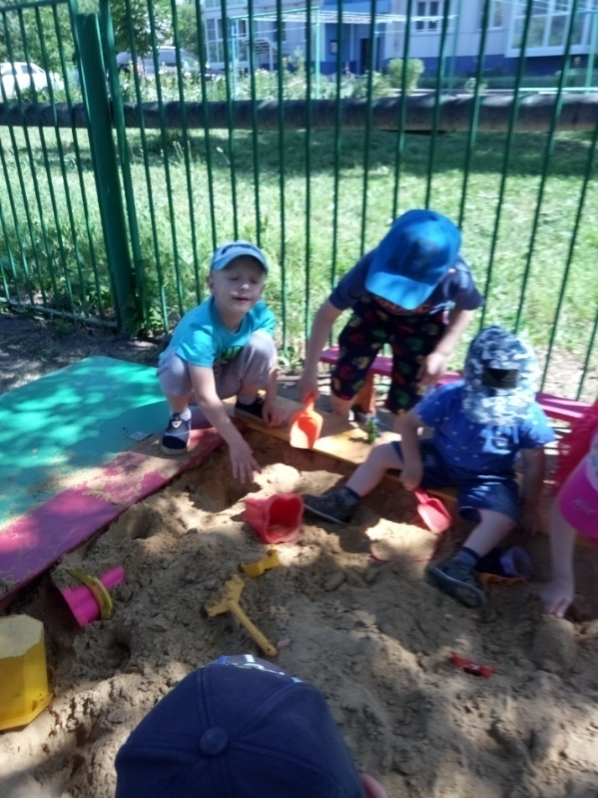
Цель развивающей игры:
1. Познавательная (обучение способам действия с предметами)
2. Воспитательная (обучении способам сотрудничества, общения между детьми).

Slide 6
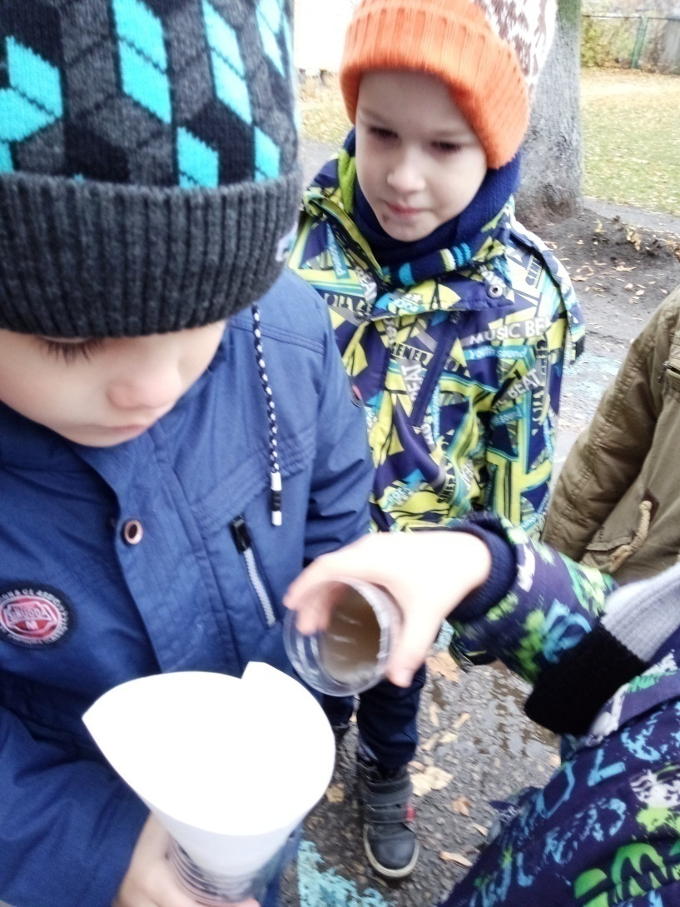
Основные принципы развивающих игр:
1. Совмещение элементов игры и учения
2. Постепенное усложнение обучающих задач и условий игры
3. Повышение умственной активности ребенка
4. Формирование вербального и не вербального общения
5. Единство обучающих и воспитательных воздействий.

Slide 7
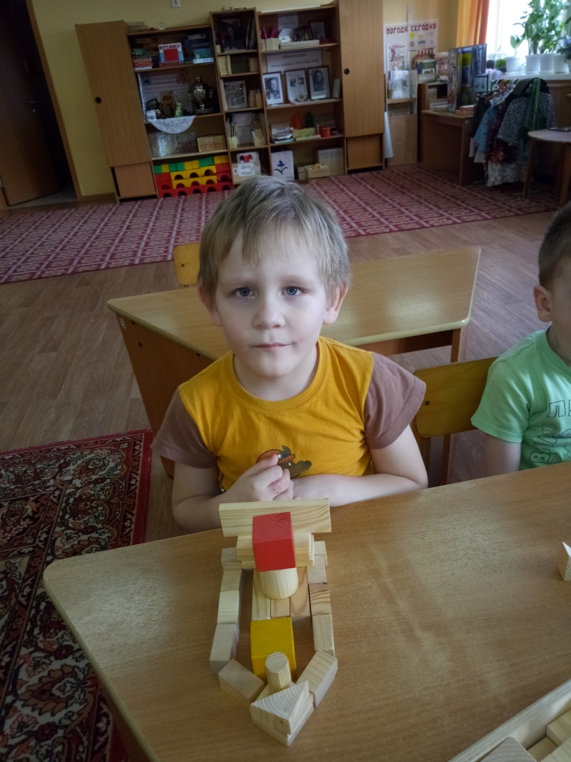
Развивающие игры могут быть разными:
1. Настольно-печатные (лото, домино, шахматы, шашки и др.)
2. Словесные (считалочки, скороговорки, потешки)
3. Творческие (картинки, творческие наборы, сюжетно-ролевые, игры с конструктором).
4. С игрушками и предметами, а также подвижные игры.

Slide 8
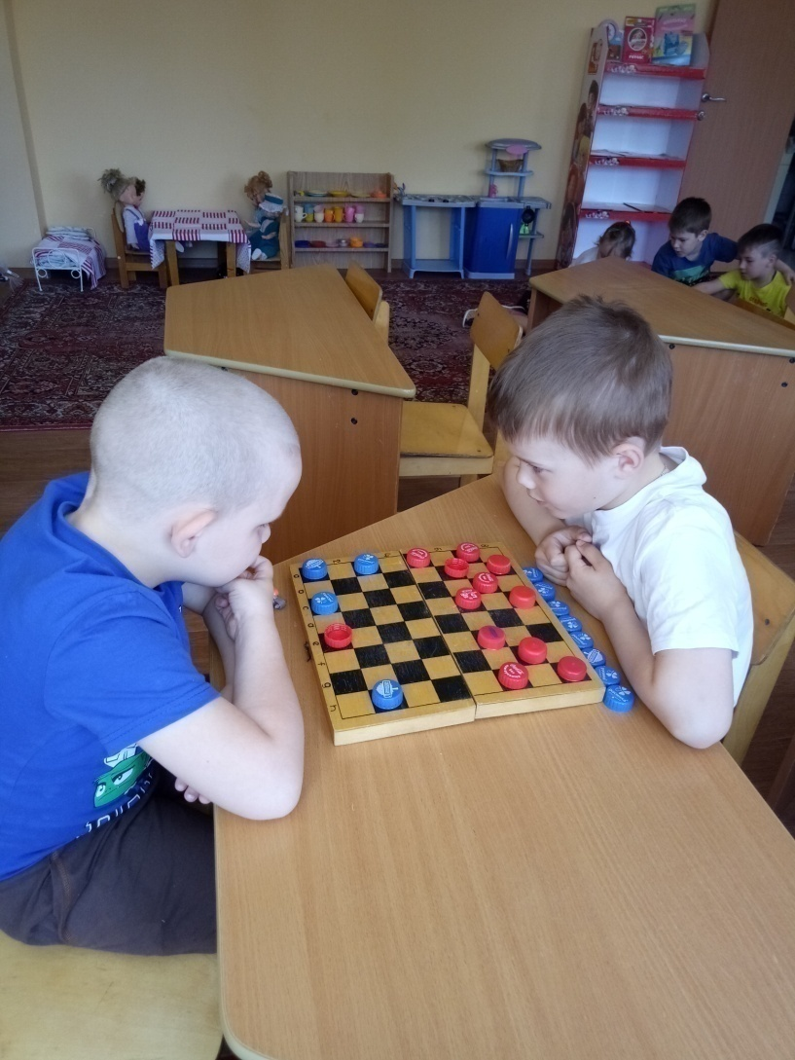
Влияние настольно-печатных игр (лото, домино, шахматы, шашки и др.) на умственное развитие детей с ЗПР
Настольно- печатная игра – это разновидность основной деятельности дошкольников, направленная на аналитический подход в решении игровой ситуации, представленная в форме наглядного пособия.

Slide 9
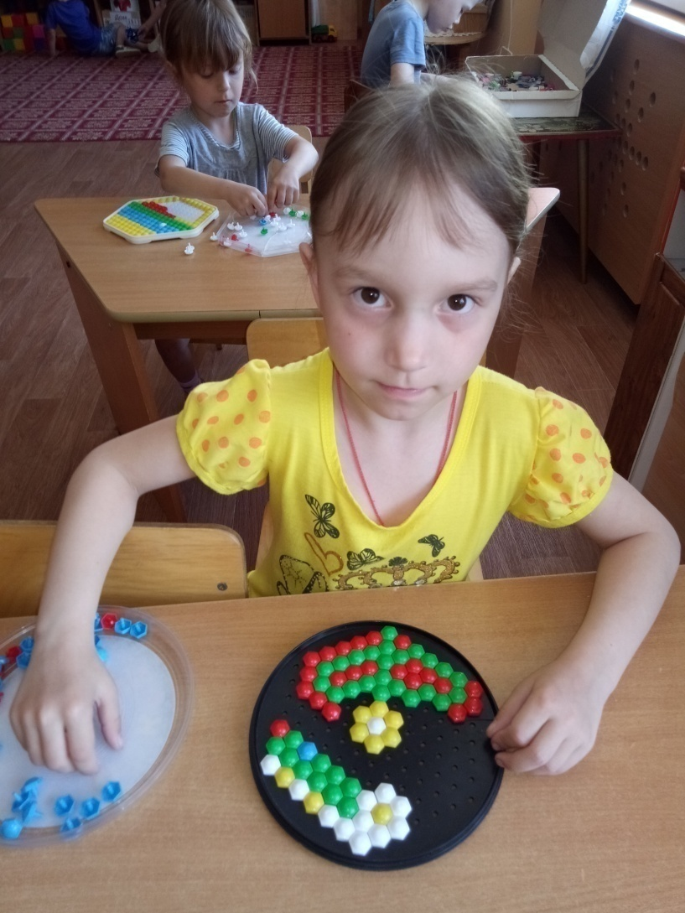
К настольно-печатным играм относятся:
мозаики; дидактические игры в картинках (например, набор предметов для игры «Третий лишний»); складные кубики (в которых общее изображение складывается путём переворачивания граней каждого кубика); пазлы; лото; домино; шашки и др.

Slide 10
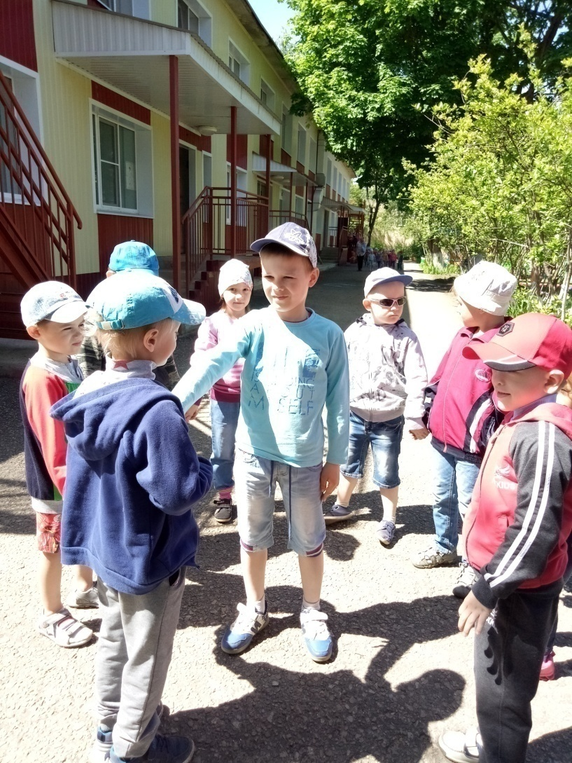
Влияние словесных игр (считалочки, скороговорки, потешки) на умственное развитие детей с ЗПР.
В словесных играх ребенок учится описывать предметы, отгадывать по описанию, по признакам сходства и различия, группировать предметы по различным свойствам, признакам, находить алогизмы в суждениях, самому придумывать рассказы с включением "небылиц" и так далее.

Slide 11
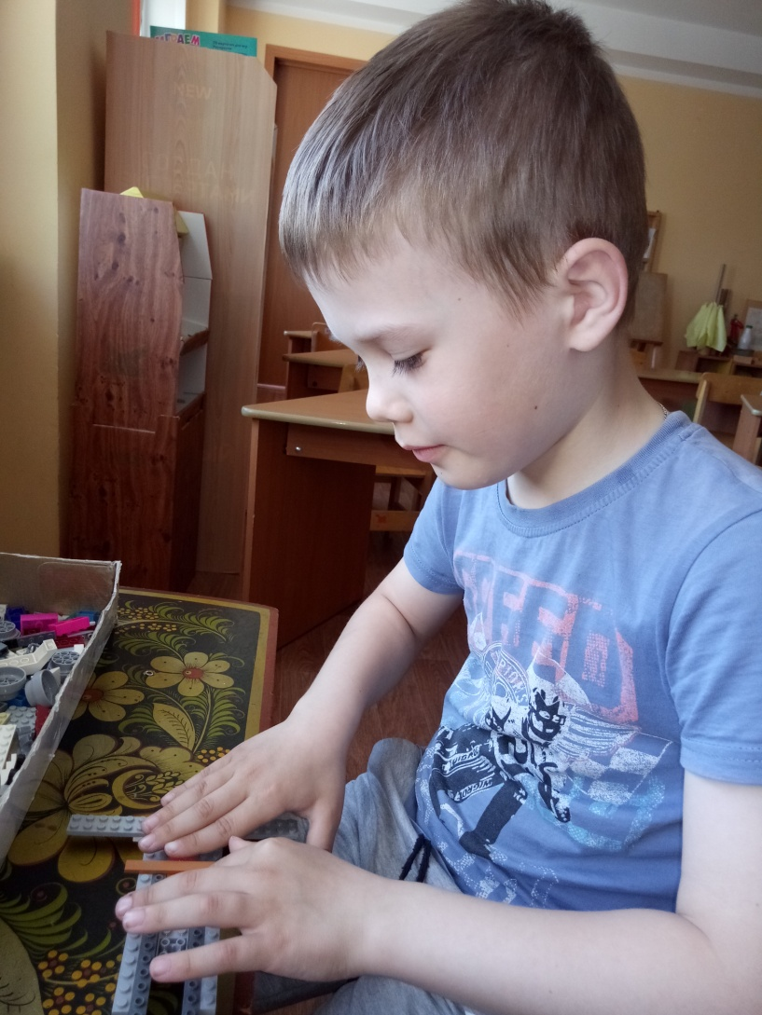
Влияние творческих игр (картинки, творческие наборы, сюжетно-ролевые, игры с конструктором) на умственное развитие детей с ЗПР.
К категории данного вида деятельности относятся сюжетно-ролевые игры, театрализованные, конструктивно-строительные и дидактические. Участие в них стимулирует ребенка проявлять смекалку, раскрывать свои таланты, искать пути правильного решения, выбирать из нескольких вариантов один, самый верный. В творческих играх отображаются впечатления детей об окружающей жизни .

Slide 12
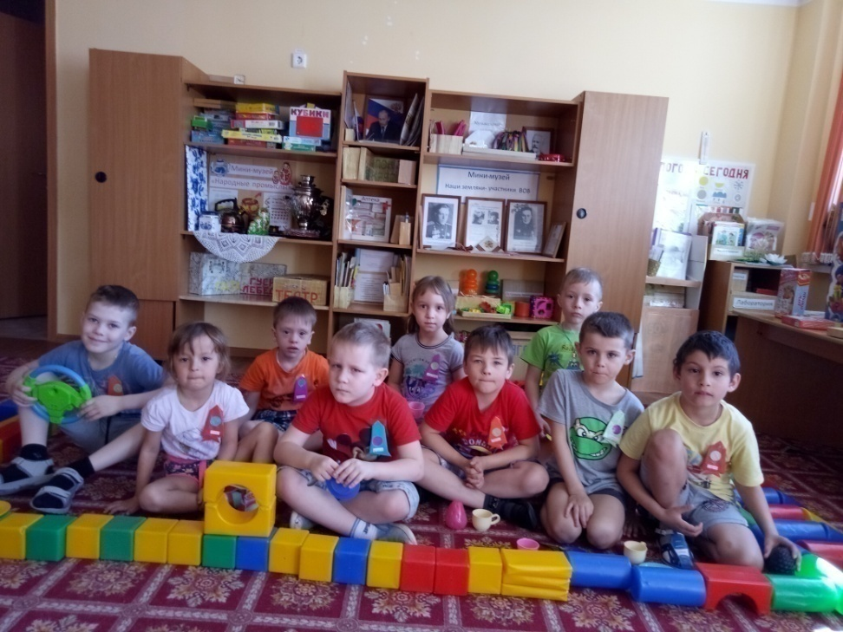
Сюжетно-ролевые игры
Принимая участие в этом виде деятельности, дети учатся манипулировать предметами быта, применять их по назначению. Творческие сюжетно-ролевые игры предполагают наличие нескольких участников. Маленькие игроки развивают сюжет, спонтанно придумывают развитие событий, создают проблемы и тут же учатся искать компромиссы .

Slide 13
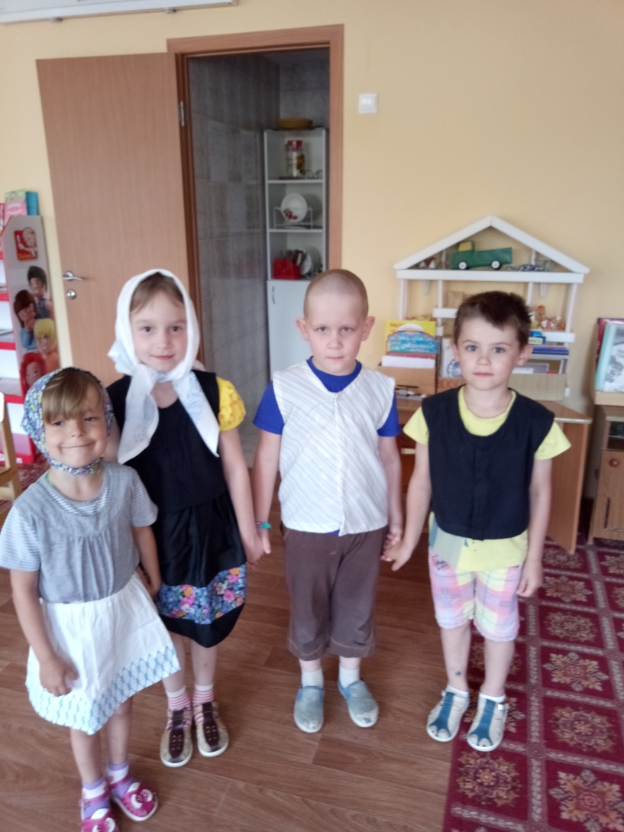
Театрализованные игры
Данный вид деятельности способствует развитию всех психологических процессов дошкольника: мышления, памяти, воображения, внимания. Участие в играх-драматизациях у малыша воспитывает такие личностные качества, как отзывчивость, самостоятельность, инициативность, эмоциональность. Кроха учится понимать настроение героя и передавать его, осваивает способы внешнего выражения чувств при помощи мимики и голоса. Творческие игры детей дошкольного возраста театрализованной направленности объединяют малышей общей идеей, мотивируют их дружно взаимодействовать в коллективе.

Slide 14
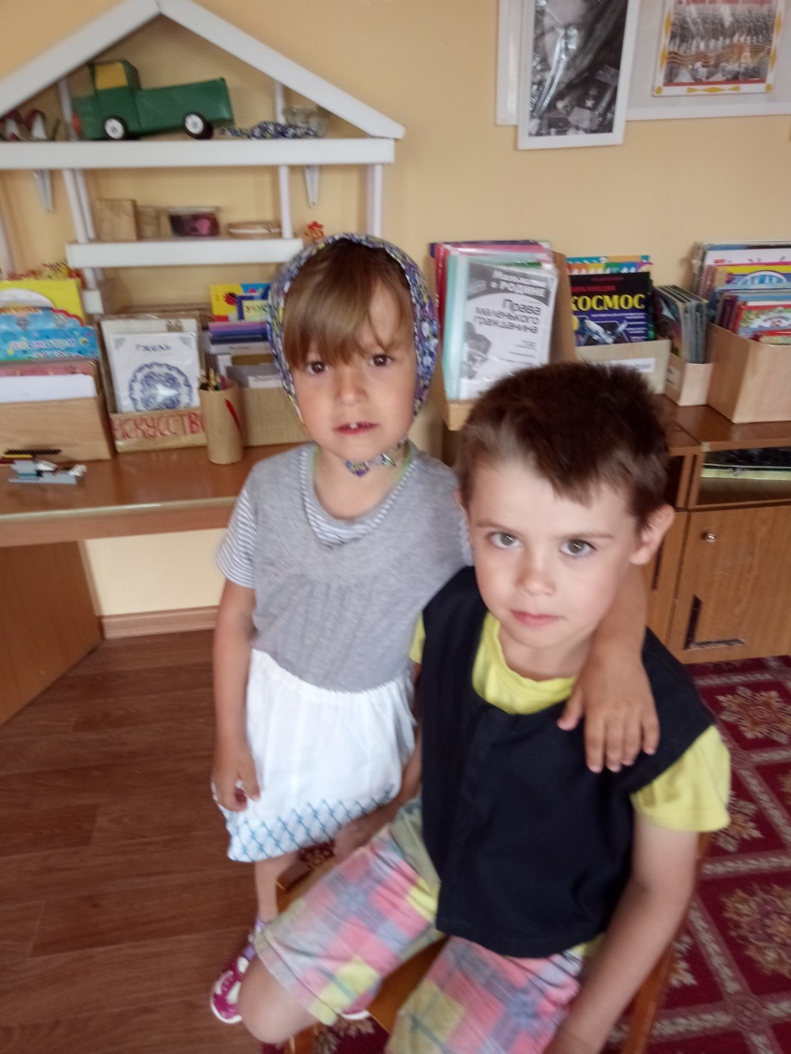
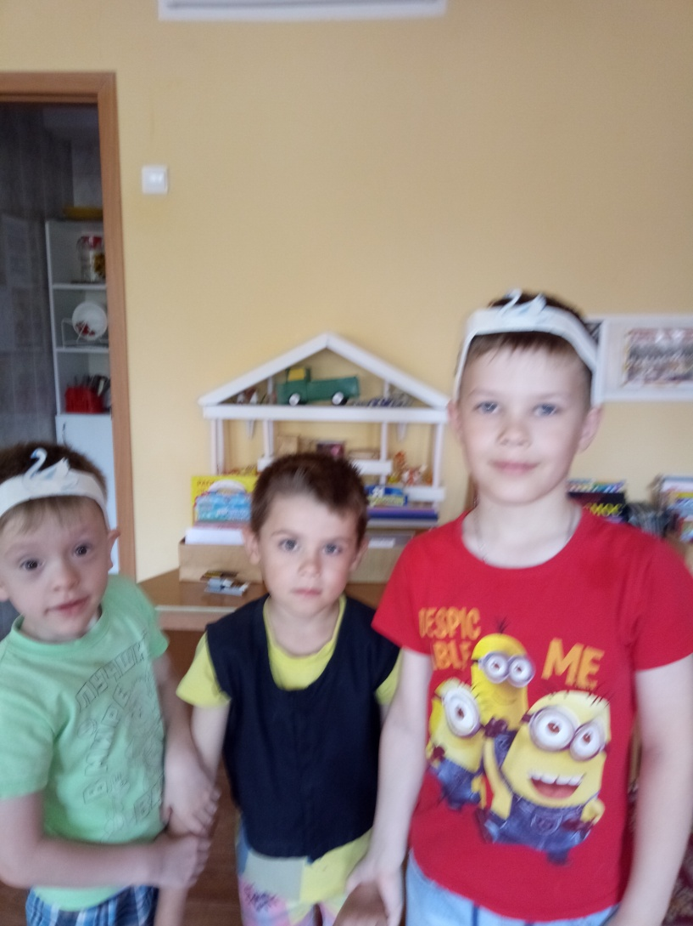
Играем спектакль по сказке «Гуси-лебеди»

Slide 15
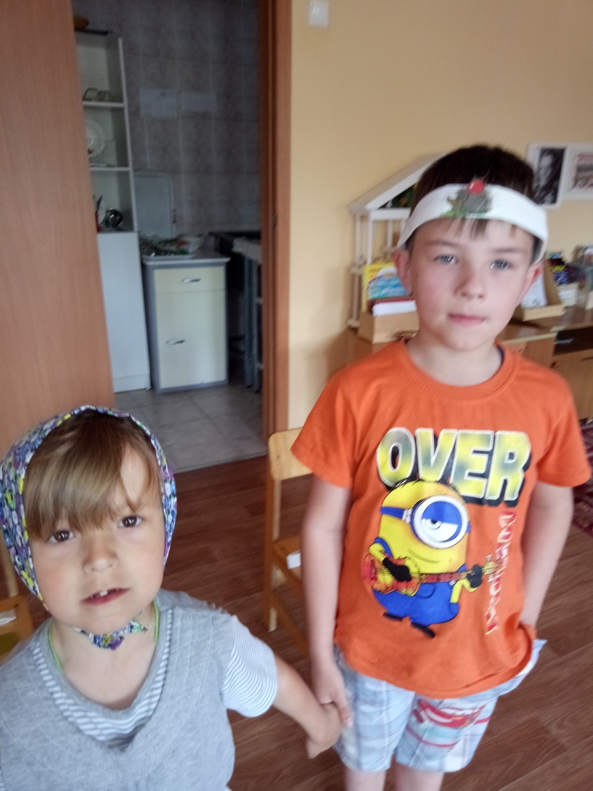
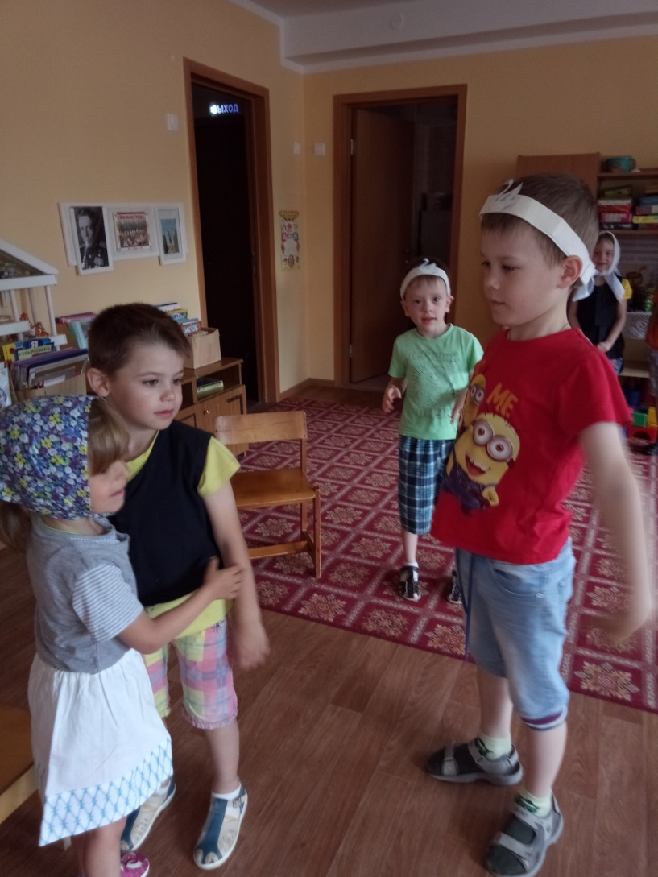
Второе действие спектакля «Гуси-лебеди»

Slide 16
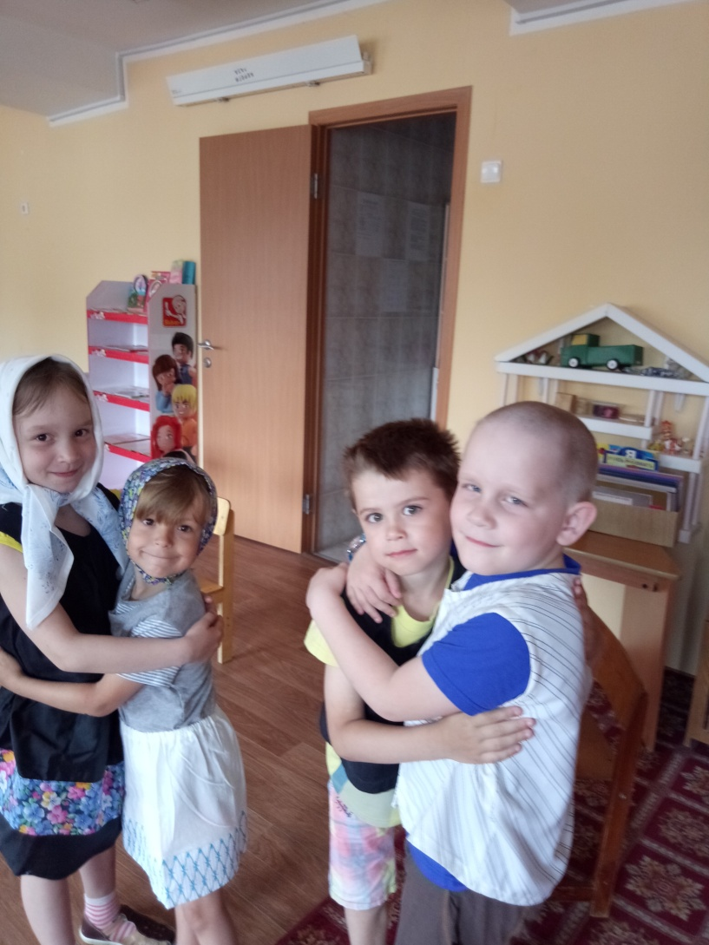
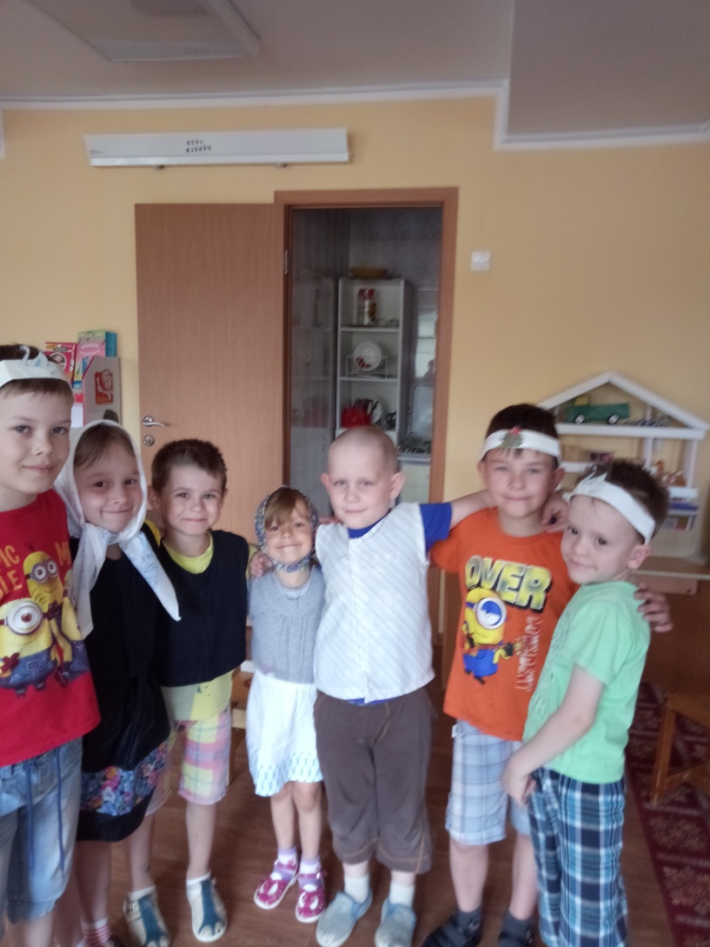
Счастливый конец спектакля

Slide 17
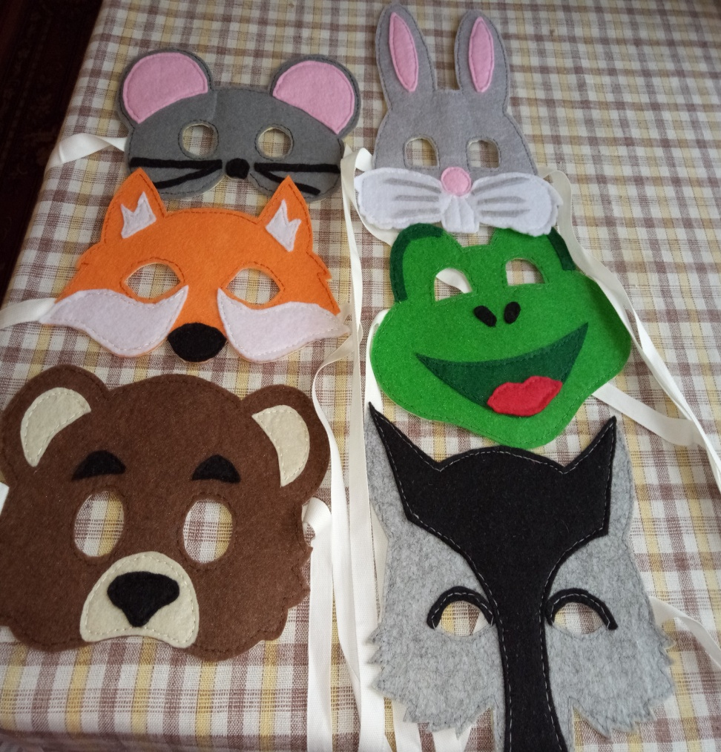
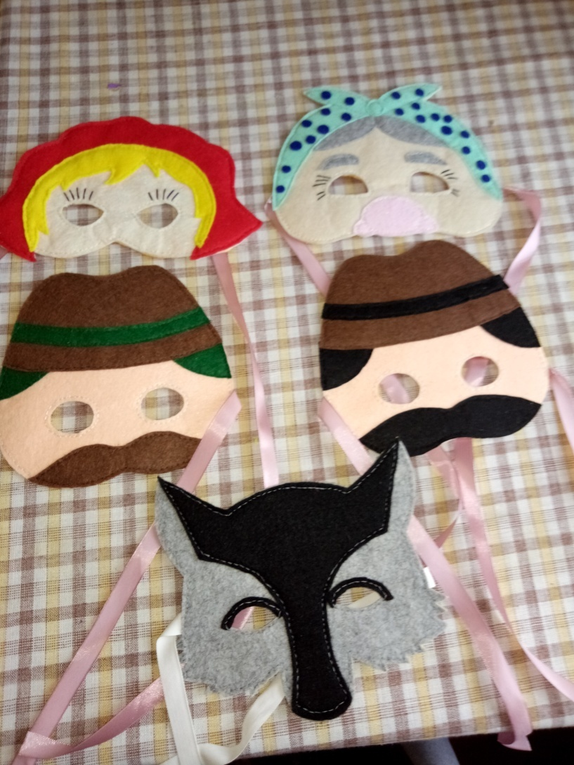
Наш «Театр масок»
(сказки «Теремок», «Красная шапочка»)

Slide 18
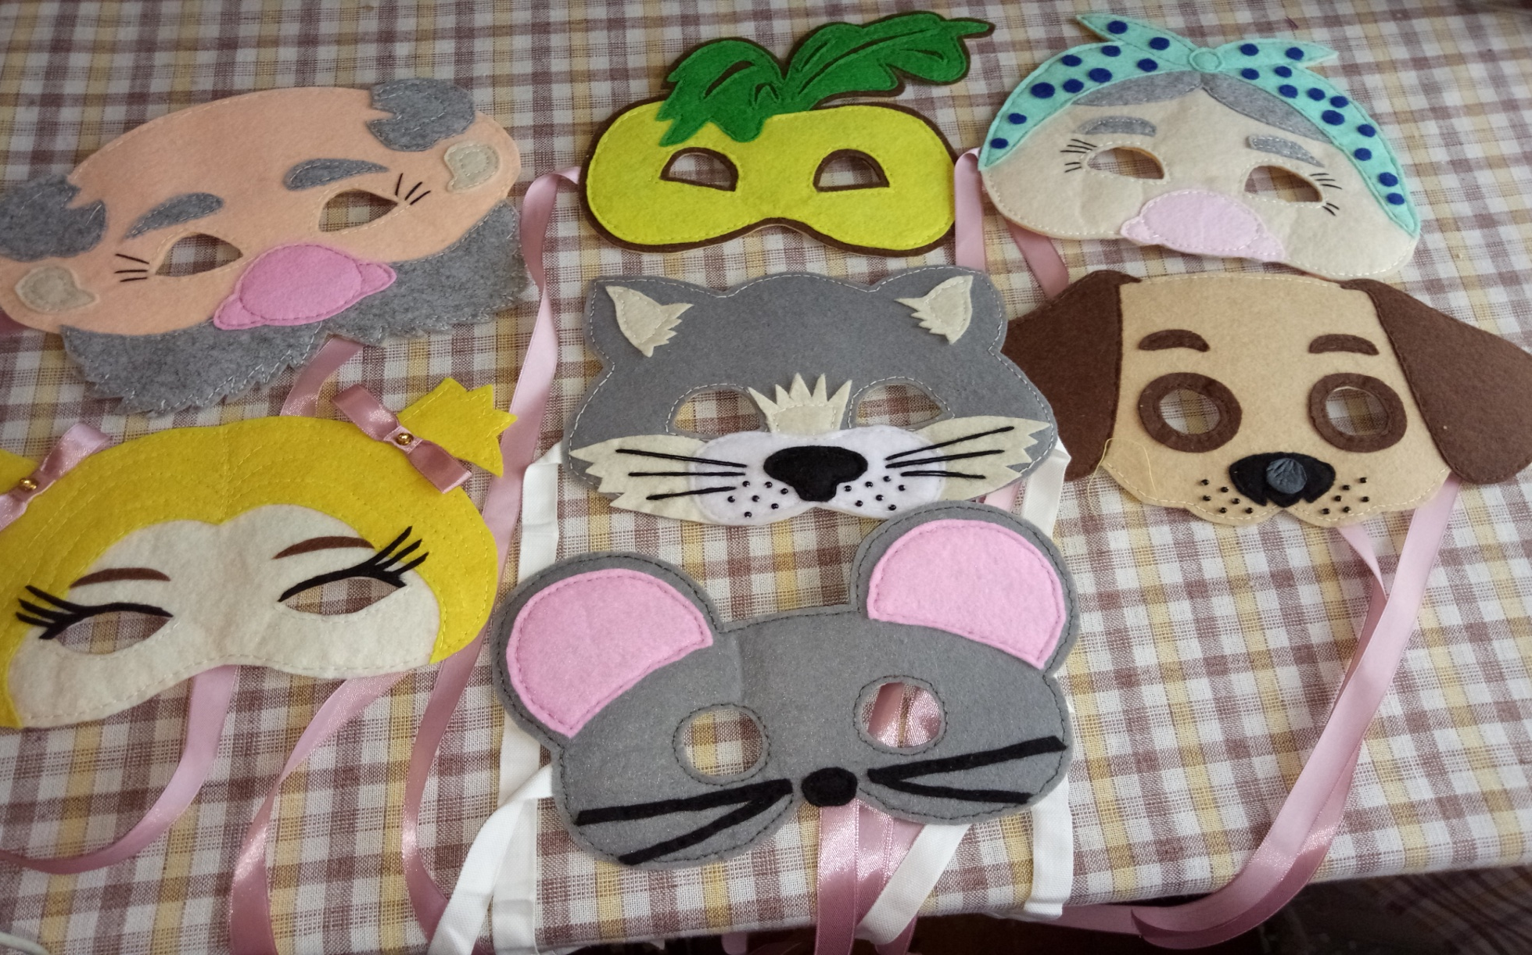
Маски к сказке «Репка»

Slide 19
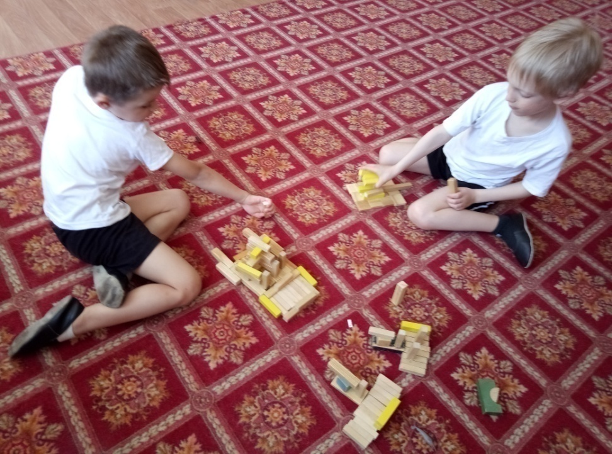
Конструктивно-строительные игры
Эта разновидность творческой игры формирует у ребенка умение ориентироваться в пространстве, устанавливать и соотносить величину и пропорции предметов (кубиков, цилиндров, кирпичиков, камешков), постигать простейшие законы физики. Участвуя в этом виде деятельности, малыш знакомится с профессией строителя, архитектора, дизайнера.
Такие творческие игры для детей практически всегда переплетаются с сюжетно-ролевой игрой. Дети не просто манипулирую муляжами строительного материала, но и разыгрывают целую сюжетную линию. Они распределяют роли (водитель, строитель, бригадир), договариваются о цели игры, разыгрывают разные ситуации.

Slide 20
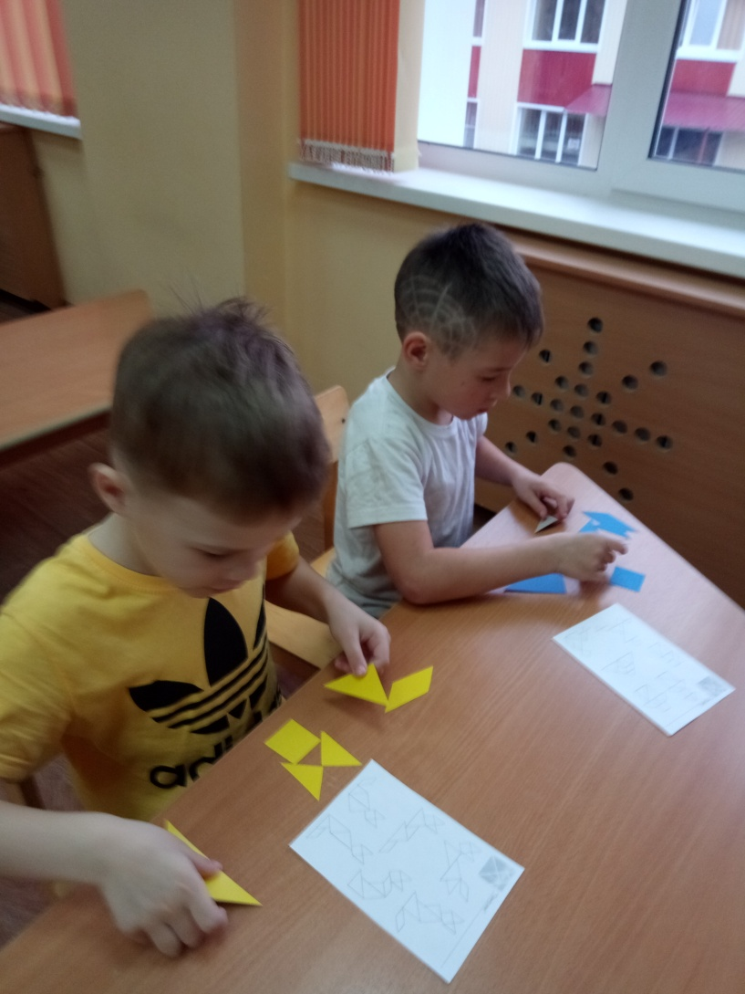
Дидактические творческие игры
Задания в дидактических творческих играх даются на развитие художественных способностей, логического мышления, фантазии, проявление смекалки.
Например, игра «Танграм» - старинная головоломка из фигур, получившихся при разрезании квадрата на 7 частей особым образом: 2 больших треугольника, один средний, 2 маленьких треугольника, квадрат и параллелограмм. В результате складывания этих частей друг с другом получаются плоские фигуры, контуры которых напоминают всевозможные предметы, начиная от человека, животных и заканчивая орудиями труда и предметами обихода.

Slide 21
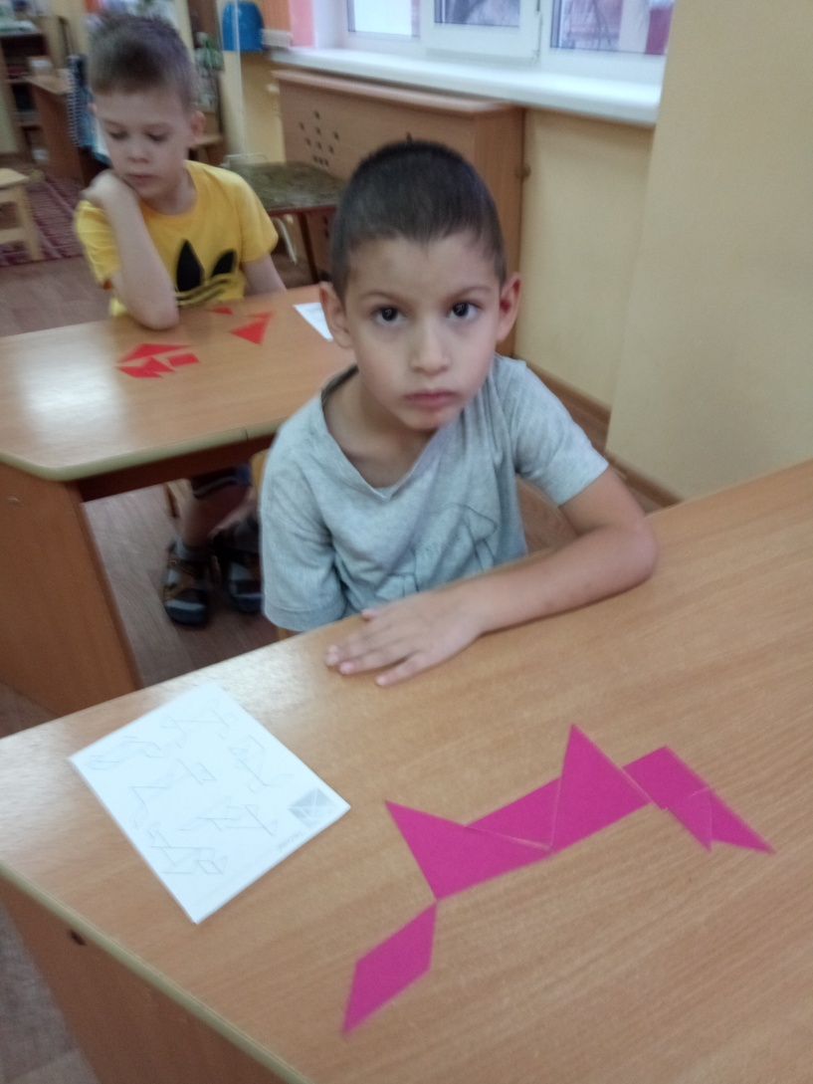
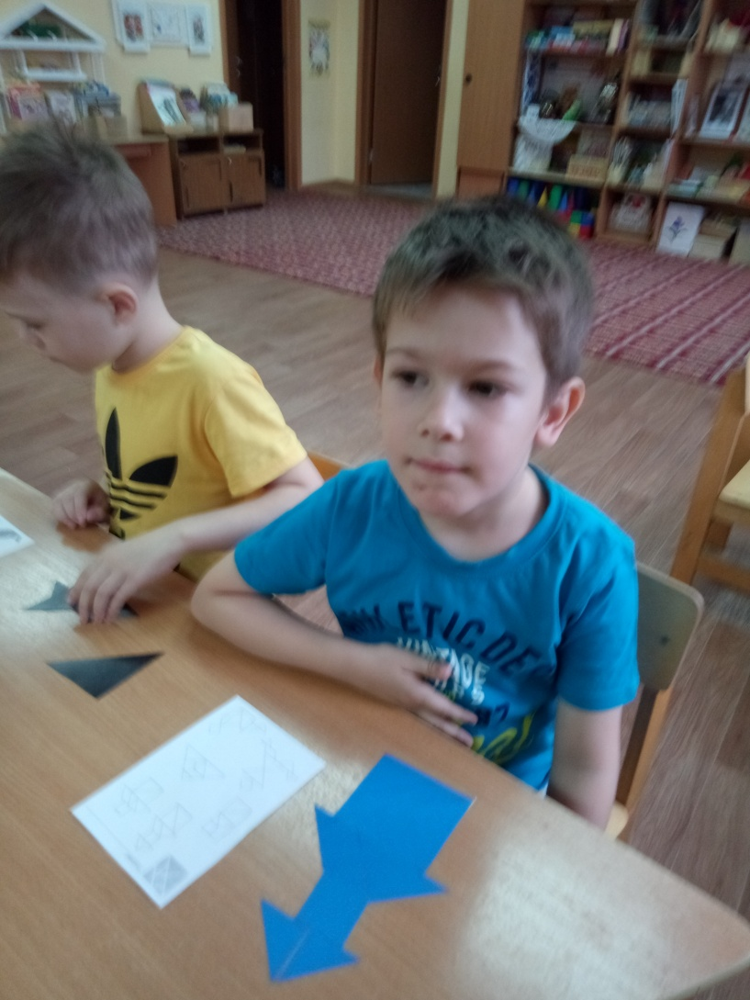
Играем в «Танграм»

Slide 22
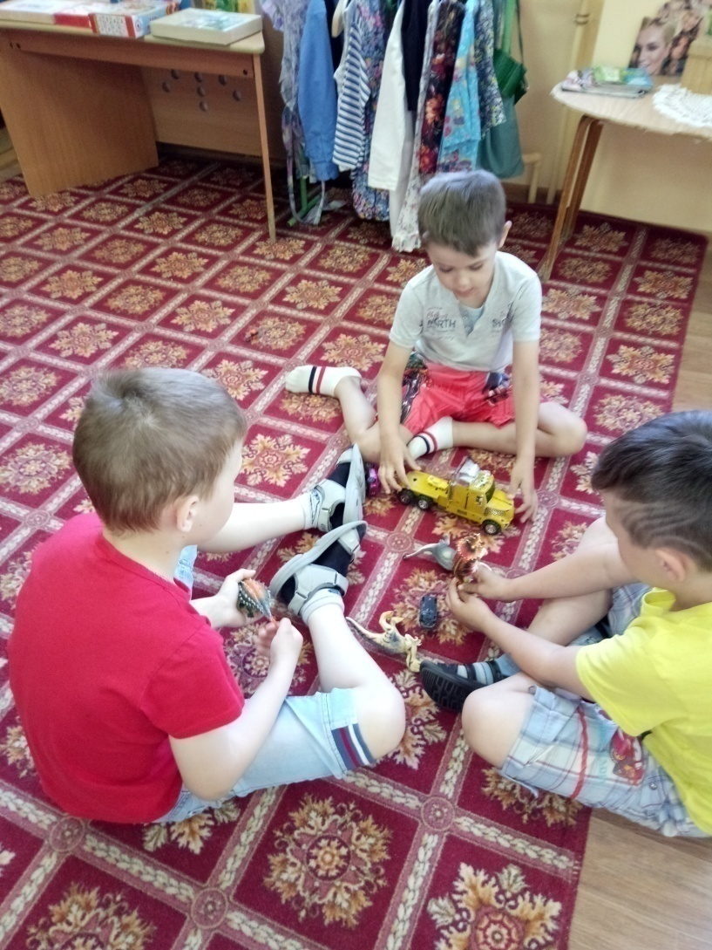
Влияние игр с игрушками и предметами на умственное развитие детей с ЗПР.
В таких играх используют дидактические игрушки (мозаика, кубики), реальные предметы, разнообразный природный материал (листья, плоды, семена). Во время игр с предметами и игрушками дети знакомятся с их свойствами и признаками, сравнивают, классифицируют их. Постепенно их игровая деятельность усложняется, они начинают выделять, объединять предметы по одному признаку (цвету, форме, назначению), что способствует развитию логического мышления.

Slide 23
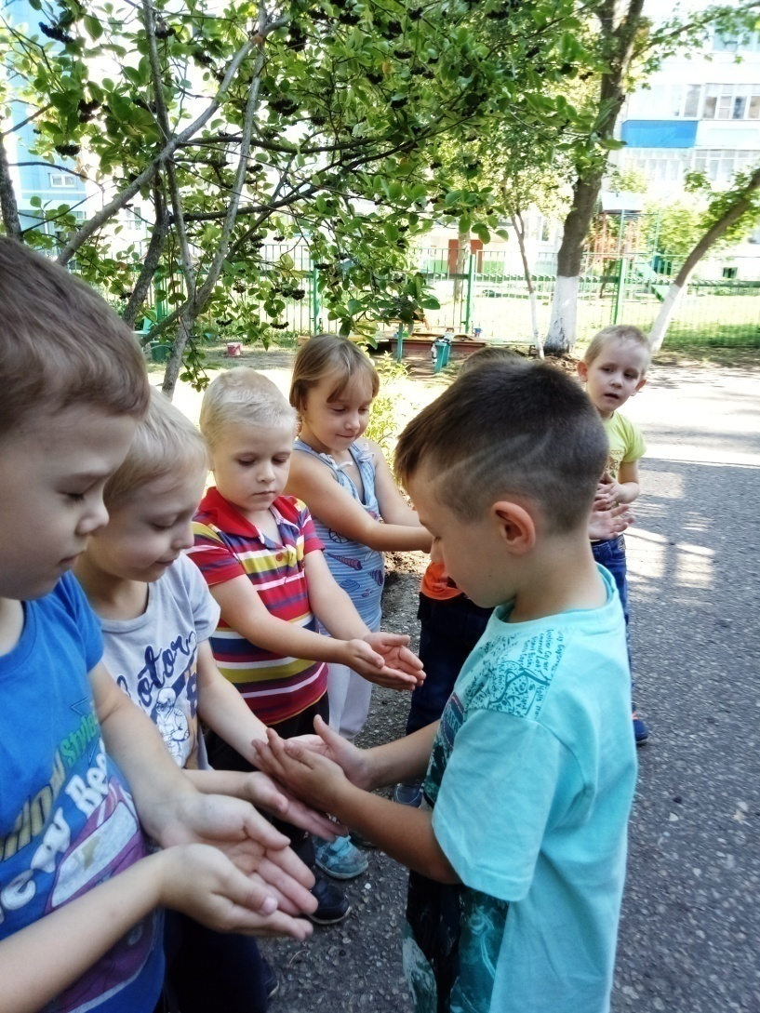
Влияние подвижных игр на умственное развитие детей с ЗПР
Особая ценность подвижных игр заключается в возможности одновременного воздействия на моторную и психическую сферы занимающихся. Быстрая смена игровых ситуаций предъявляет повышенные требования к подвижности нервных процессов, быстроте реакции и нестандартности действий. Игра развивает так называемую внутреннюю речь и логику. Играющему ребенку приходится выбирать и совершать из множества возможных операций одну, которая, по его мнению, целесообразна и может принести успех.

Slide 24
Итог:
1. Развивающие игры не должны занимать больше, чем один час в день для старшего дошкольного возраста (5-6 лет), и пол часа для младшего возраста (до 4 лет).
2. Именно в игре формируются личностные черты характера ребенка, именно с помощью игры он учится коммуникабельности, учится проявлять свои способности, начинает стремиться к успеху, самостоятельно получать знания и находить решения и стойко переносить свои неудачи.
3. Кроме того, ребенок, который в детстве играл в разные игры, более уверен в себе, у него хорошо развито
воображение и любознательность, умение выполнять определенные правила.

Slide 25
Полученные результаты:
1. Проведена консультация для родителей «Играйте с детьми в лото, домино, шахматы, шашки».
2. Подготовлена картотека «Считалочки, скороговорки, потешки».
Сделаны новые сюжетно- ролевые игры «Зоопарк»,
«Кафе».
4. Выступили перед детьми группы «Особый ребёнок» со спектаклем по сказке «Гуси-лебеди».
Сделан «Театр масок» для драматизации сказок « Три поросёнка», «Красная шапочка», «Теремок», «Колобок», «Репка», «Кот, петух и лиса», «Курочка ряба».
6. Проведена консультация «Влияние игр с игрушками и предметами на умственное развитие детей с ЗПР» для педагогов группы «Особый ребёнок».
7. В «Уголок для родителей» помещалась рекомендация «Почему ребёнку необходимо играть с конструктором».
8. Сделаны атрибуты к новым подвижным играм.

Slide 26
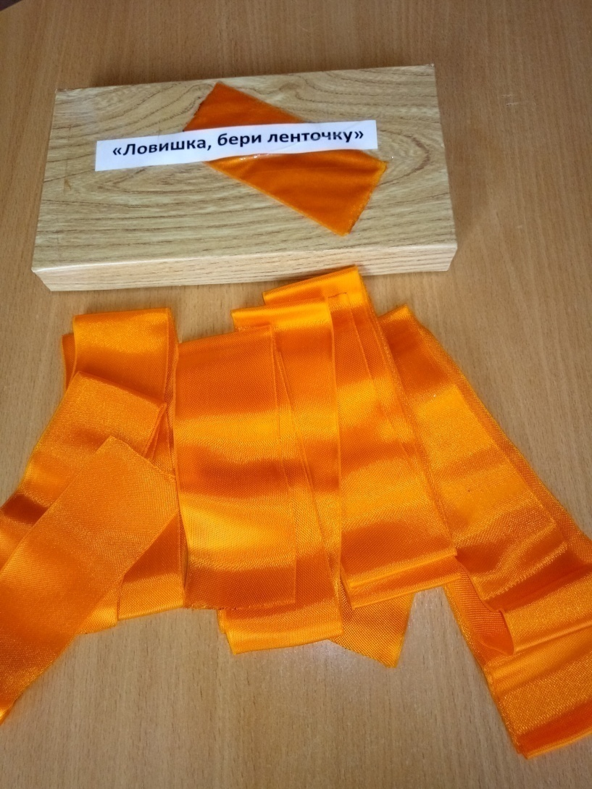
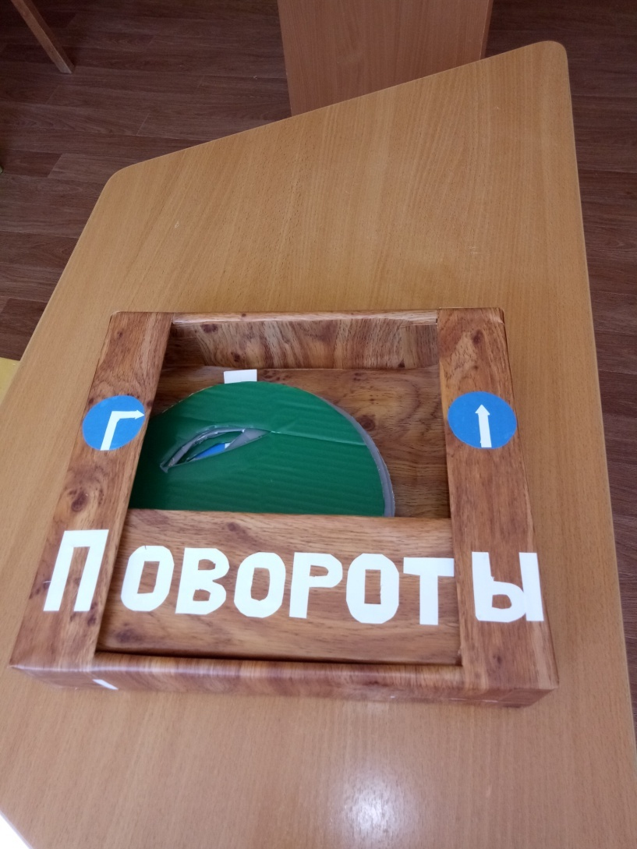
Атрибуты к новым подвижным играм.

Slide 27
Список используемой литературы:
Перов В. Лучшие развивающие игры для малышей – Симферополь: Издательство Таврида, 2010 г.
Аникеев Н.П. Воспитание игрой, М: Просвещение 1997 г.
Кандибург Г.Р. Развитие интеллектуальных способностей у детей 4-7 лет, Днепропетровск 1997 г.
4. Васильева Н.Н., Новоторцева Н. В. Развивающие игры для дошкольников. - Ярославль, Академия развития, 1996 г.
5. Венгер Л.А. и др. Игры и упражнения по развитию умственных способностей у детей дошкольного возраста. - М., 1989 г.
6. Никитин Б.П. Развивающие игры. - М., Знание, 1994 г.
7. Слепович Е.С. Игровая деятельность детей с задержкой психического развития. - М.: Педагогика, 1990 г.
8. Богуславская З. М., Смирнова Е. О. Развивающие игры для детей дошкольного возраста. М. Просвещение 1991 г.

